Slide 1
安装与启动-实操演练材料

Slide 2
Linux 安装(1) – 下载
获取 MongoDB Server 安装包
curl -O https://fastdl.mongodb.org/linux/mongodb-linux-x86_64-rhel70-4.2.6.tgz
手动官网下载：
https://www.mongodb.com/download-center

Slide 3
Linux 安装(2) – 解压缩
[root@ecs-tsi-iteration1 mongodb]# tar -xzvf mongodb-linux-x86_64-rhel70-4.2.6.tgz
mongodb-linux-x86_64-rhel70-4.2.6/THIRD-PARTY-NOTICES.gotools
mongodb-linux-x86_64-rhel70-4.2.6/README
mongodb-linux-x86_64-rhel70-4.2.6/THIRD-PARTY-NOTICES
mongodb-linux-x86_64-rhel70-4.2.6/MPL-2
mongodb-linux-x86_64-rhel70-4.2.6/LICENSE-Community.txt
mongodb-linux-x86_64-rhel70-4.2.6/bin/mongodump
mongodb-linux-x86_64-rhel70-4.2.6/bin/mongorestore
mongodb-linux-x86_64-rhel70-4.2.6/bin/mongoexport
mongodb-linux-x86_64-rhel70-4.2.6/bin/mongoimport
mongodb-linux-x86_64-rhel70-4.2.6/bin/mongostat
mongodb-linux-x86_64-rhel70-4.2.6/bin/mongotop
mongodb-linux-x86_64-rhel70-4.2.6/bin/mongod
mongodb-linux-x86_64-rhel70-4.2.6/bin/mongos
mongodb-linux-x86_64-rhel70-4.2.6/bin/mongo

Slide 4
Linux 安装(3) – 部署
1
创建部署目录 /opt/local
mkdir -p /opt/local
2
将解压缩的 MongoDB 软件部署到指定路径：
conf 作为配置文件目录 data 作为数据文件目录 log 作为日志文件目录
mv mongodb-linux-x86_64-rhel70-4.2.6 /opt/local/mongodb cd /opt/local/mongodb mkdir conf data log

Slide 5
Linux 安装(4) – 配置
storage: dbPath: "/opt/local/mongodb/data/" engine: wiredTiger journal: enabled: true systemLog: destination: file path: "/opt/local/mongodb/log/mongodb.log" logAppend: true processManagement: fork: true pidFilePath: "/opt/local/mongodb/mongod.pid" net: port: 27017
数据文件目录位置
vim conf/mongodb.conf
启用 Jounal日志
日志文件位置
进程PID文件位置
监听端口

Slide 6
Linux 安装(5) – 启动
[root@ecs-mongodb]# ./bin/mongod -f conf/mongo.conf
about to fork child process, waiting until server is ready for connections.
forked process: 86173
child process started successfully, parent exiting
启动 MongoDB
检查网络监听
[root@ecs-mongodb]# netstat -nlp |grep 27017
tcp 0 0 127.0.0.1:27017 0.0.0.0:* LISTEN 86173/./bin/mongod
允许远程访问
use net.bindIpAll: true

Slide 7
Linux 安装(6) –小试牛刀
[root@ecs-mongodb]# ./bin/mongo --port 27017
connecting to: mongodb://127.0.0.1:27017/?compressors=disabled&gssapiServiceName=mongodb
MongoDB server version: 4.2.6
> show dbs
admin 0.000GB
config 0.000GB
local 0.000GB
> use test
> db.something.insert({ x: 1 })
WriteResult({ "nInserted" : 1 })
> show tables
something
> db.something.findOne()
{ "_id" : ObjectId("5ec61c5c80d48b998aee1640"), "x" : 1 }
> db.stats()
{
"db" : "test",
"collections" : 1,
"views" : 0,
"objects" : 1,
"avgObjSize" : 33,
"dataSize" : 33,
"storageSize" : 20480,
"numExtents" : 0,
"indexes" : 1,
"indexSize" : 20480,
"scaleFactor" : 1,
"fsUsedSize" : 8724742144,
"fsTotalSize" : 9444872192,
"ok" : 1
}

Slide 8
Linux 安装(7) – 停止
方式一：使用 kill 命令
kill -2 `cat mongod.pid`
方式二：使用 db.shutdownServer()命令
> use admin
switched to db admin
> db.shutdownServer()
2020-05-21T14:32:54.003+0800 I NETWORK [js] DBClientConnection failed to receive message from 127.0.0.1:27017 - HostUnreachable: Connection closed by peer
server should be down...

Slide 9
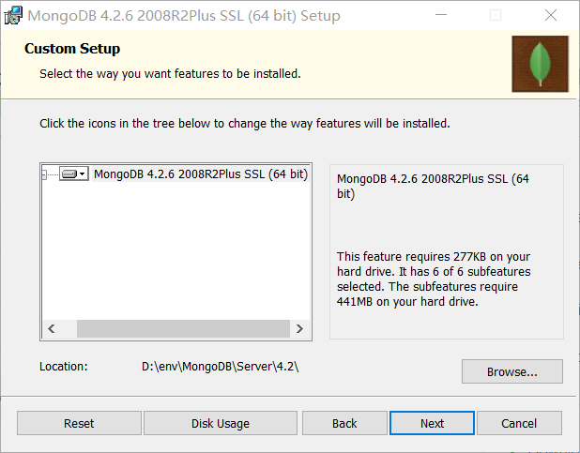
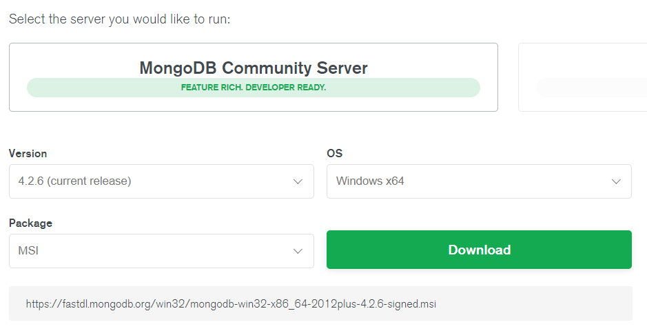
windows 安装(1) – 下载
获取安装包
https://www.mongodb.com/download-center/community

Slide 10
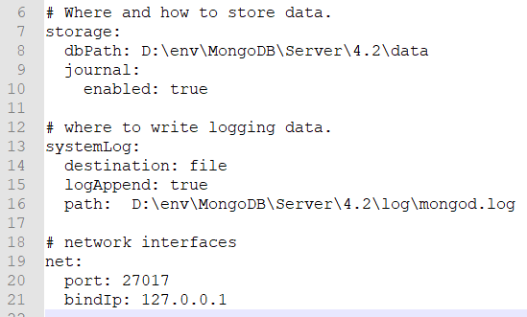
windows 安装(2) – 启动
windows 配置文件路径：
<install directory>\bin\mongod.cfg
命令行启动
C:\Users\zale>D:
D:\>cd D:\env\MongoDB\Server\4.2
D:\env\MongoDB\Server\4.2>bin\mongod -f bin\mongod.cfg

Slide 11
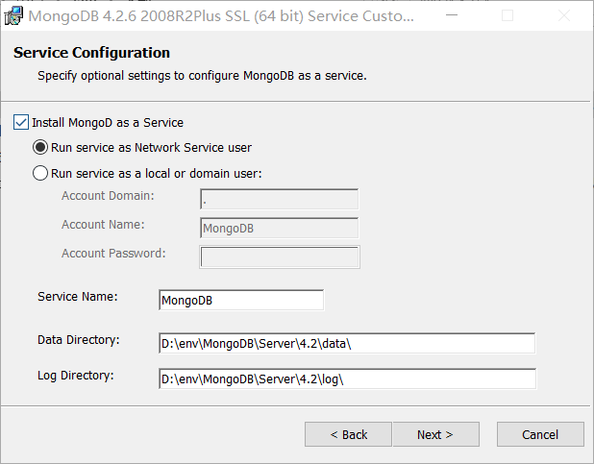
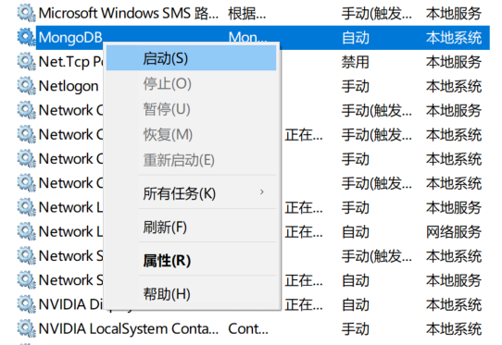
1. 安装时勾选 安装服务
windows 安装 – 服务方式启动
2. 打开服务列表，右键启动

Slide 12
windows 安装 – 手动添加服务
如果没有安装服务，可手动添加服务。使用 mongod – install
D:\env\MongoDB\Server\4.2>bin\mongod -f "D:\env\MongoDB\Server\4.2\bin\mongod.cfg" --install --serviceName "MongoDB"
D:\env\MongoDB\Server\4.2>net start MongoDB
MongoDB 服务正在启动 ..
MongoDB 服务已经启动成功。
D:\env\MongoDB\Server\4.2>net stop MongoDB
MongoDB 服务正在停止.
MongoDB 服务已成功停止。
D:\env\MongoDB\Server\4.2>sc delete MongoDB
[SC] DeleteService 成功
示例：将本地 MongoDB 注册到 windows 服务
使用管理员身份运行 cmd

Slide 13
基本操作-插入

Slide 14
基本操作-实体关系
房屋
N ：1
用户
N ：1
1 ：1
1 ：N
经纪人
订单
1 ：N

Slide 15

插入文档(1) - insert
db.houses.insert({
title: "海岸城商圈 城市印象家园 精装修两房 南二外",
tags: ["满五", "配套成熟"],
layout: "2室1厅1卫",
area: 74,
price:{
total: 7300000,
perMeter: 98648
},
publisher: "房似锦",
propertyRight: 70,
updateTime: new Date()
})
WriteResult({ "nInserted" : 1 })
新房源上线

Slide 16
插入文档(2) - insertOne
db.houses.insertOne({
title: "海岸城商圈 城市印象家园 精装修两房 南二外",
tags: ["满五", "配套成熟"],
layout: "2室1厅1卫",
area: 74,
price:{
total: 7300000,
perMeter: 98648
},
publisher: "房似锦",
propertyRight: 70,
updateTime: new Date()
})
{
"acknowledged" : true,
"insertedId" : ObjectId("5ecc7b1753378466dcbe25b2")
}
返回写入ID

Slide 17
插入文档(3) - insertMany
var hss = [];
hss.push({
title: "环中线地铁口 景华岭峯送装修优选此套",
tags: ["满二", "学区房"],
layout: "3室1厅1卫",
area: 86,
publisher: "钟小天",
updateTime: new Date()
});
hss.push({…});
db.houses.insertMany(hss);
{
"acknowledged" : true,
"insertedIds" : [
ObjectId("5ecc7cb2291ae92d6a6eee11"),
ObjectId("5ecc7cb2291ae92d6a6eee12")
]
}
批量插入

Slide 18
查询文档(1) - find
db.houses.find({
"price.total": {
"$lte": 6000000
}
})
{
"_id" : ObjectId("5ecc7cb2291ae92d6a6eee12"),
"title" : "环中线地铁口 景华岭峯送装修优选此套",
...
"publisher" : "钟小天",
"updateTime" : ISODate("2020-05-26T02:19:30.718Z")
}
按总价查询

Slide 19
查询文档(2) - find
db.houses.find({
"publisher": "房似锦"
})
{
"_id" : ObjectId("5ecc7c5c53378466dcbe25b3"),
"title" : "海岸城商圈 城市印象家园 精装修两房 南二外",
...
"publisher" : "房似锦",
"updateTime" : ISODate("2020-05-26T02:18:04.381Z")
}
按经纪人查询

Slide 20
查询文档(3) - findOne
db.houses.findOne({
_id: ObjectId("5ecc7c5c53378466dcbe25b3")
})
{
"_id" : ObjectId("5ecc7c5c53378466dcbe25b3"),
"title" : "海岸城商圈 城市印象家园 精装修两房 南二外",
"tags" : [
"满五",
"配套成熟"
],
"layout" : "2室1厅1卫",
"area" : 74.0,
"price" : {
"total" : 7300000.0,
"perMeter" : 98648.0
},
"publisher" : "房似锦",
"updateTime" : ISODate("2020-05-26T02:18:04.381Z")
}
findOne 结果不唯一时，只会返回满足条件的第一个文档

Slide 21
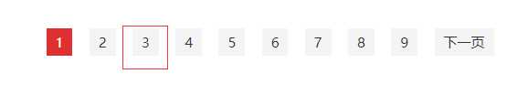
查询文档(4) – 分页
db.houses.find()
.skip(20)
.limit(10)
.sort({updateTime: -1})
limit - 限定返回条目
skip - 跳过指定条目
sort - 按什么排序
假定每页大小为10，查询第3页的结果，排序=按更新时间降序

Slide 22
查询文档(5) – 使用 cursor
//设置条件
var untilMills = new Date().getTime() - 7*24*3600*1000;
var totalPriceMax = 500*10000;
//发起查询
var cursor = db.houses.find({ updateTime: { $gte: new Date(untilMills)} })
//遍历结果
while(cursor.hasNext()){
var recentHouse = cursor.next();
if(recentHouse.price.total <= totalPriceMax){
//添加收藏
addToFavorites(recentHouse);
}
}
查询最近一周内发布的房源，将总价在 500 以万内的房子添加收藏。

Slide 23
特殊查询(1) - projection
db.houses.find(
{ "price.perMeter": { $lt: 100000}} ,
{ publisher: 1, title: 1}
)
{
"_id" : ObjectId("5ecc7cb2291ae92d6a6eee11"),
"title" : "海岸城商圈 城市印象家园 精装修两房 南二外",
"publisher" : "房似锦"
}
{
"_id" : ObjectId("5ecc7cb2291ae92d6a6eee12"),
"title" : "环中线地铁口 景华岭峯送装修优选此套",
"publisher" : "钟小天"
}
我只关心标题（title）、经纪人（publisher）

Slide 24
特殊查询(2) - returnKey
1
db.houses.find({
"price.perMeter": { $lt: 80000}} )
.returnKey()
？
{}
2
db.houses.createIndex({"price.perMeter": 1, title: 1})
db.houses.find({ "price.perMeter": { $lt: 100000}} , { title: 1})
.returnKey()
{
"price.perMeter" : 58140.0,
"title" : "环中线地铁口 景华岭峯送装修优选此套"
}
returnKey 指示查询结果从索引中抽取，如果当前查询无法使用索引，将会返回空的文档

Slide 25
常用查询操作符
比较操作符 | 描述
$eq | 等值比较
$gt | 大于指定值
$gte | 大于或等于指定值
$in | 数组中包含
$lt | 小于指定值
$lte | 小于或等于指定值
$ne | 不等于指定值
$nin | 不在数组中包含
逻辑操作符 | 描述
$and | "与"查询
$or | "或"查询
$not | "非"查询
$nor | "即非"查询
数组操作符 | 描述
$all | 全包含
$elemMatch | 仅一个元素匹配
$size | 大小匹配

Slide 26
特殊查询(2) - returnKey
1
db.houses.find({
"price.perMeter": { $lt: 80000}} )
.returnKey()
{}
2
db.houses.createIndex({"price.perMeter": 1, title: 1})
db.houses.find({ "price.perMeter": { $lt: 100000}} , { title: 1})
.returnKey()
{
"price.perMeter" : 58140.0,
"title" : "环中线地铁口 景华岭峯送装修优选此套"
}
returnKey 指示查询结果从索引中抽取，如果当前查询无法使用索引，将会返回空的文档

Slide 27
基本操作-更新

Slide 28

更新文档(1) - update
db.houses.update(
{"_id" : ObjectId("5ecc7c5c53378466dcbe25b3")},
{
$set: {
"price.total": 7000000,
"price.perMeter": 94594,
"title": "(直降30万)海岸城 城市印象 精装修两房 南二外"
},
$push: {
"tags": "促销直降"
}
}
)
WriteResult({ "nMatched" : 1, "nUpserted" : 0, "nModified" : 0 })
我收藏的房子降价啦

Slide 29

更新文档(2) – update multi
db.houses.update(
{zone: "金色海岸"},
{
$set: {
propertyRight: 40
}
}, { multi: true} )
WriteResult({ "nMatched" : 3, "nUpserted" : 0, "nModified" : 3 })
因 xxx 违规的原因，整个小区从70年变更为 40年产权了

Slide 30
更新操作符
操作符 | 格式 | 描述
$set | { $set : { field : value } } | 指定一个键并更新值，若键不存在则创建
$unset | { $unset : { field : 1 } } | 删除一个键
$inc | { $inc : { field : value } } | 对数值类型进行增减
$push | { $push : { field : value } } | 将数值追加到数组中，若数组不存在会初始化
$pushAll | { $pushAll : { field : value_array } } | 追加多个值到一个数组字段内
$pull | { $pull : { field : _value } } | 从数组中删除指定的元素
$addToSet | { $set : { field : value } } | 添加元素到数组中，具有排重功能
$pop | { $pop : { field : 1 } } | 删除数组的第一个或最后一个元素
$rename | { $rename : { old_field_name : new_field_name } } | 修改字段名称
$bit | {$bit : { field : {and : 5}}} | 位操作，integer类型

Slide 31
更新文档(3) – pipeline(4.2版本)
db.houses.update(
{"_id" : ObjectId("5eccd826291ae92d6a6eee17")},
[{
$set: { "price.total":
{ "$multiply": [ "$price.total", 0.9]} }
},
{
$set: { "price.perMeter":
{ "$divide": [ "$price.total", "$area"]} }
},
]
)
update houses
set priceTotal = priceTotal * 0.9;
update houses
set pricePerMeter = priceTotal / area;
等价 SQL 操作

Slide 32
更新文档(4) – upsert
db.agents.update( { phone: "15899019191" },
{
$set: {
"name": "房似锦",
"company": "安家天下",
"updateTime": new Date()
}
},
{
upsert: true
}
)
WriteResult({ "nMatched" : 1, "nUpserted" : 0, "nModified" : 1 })
Upsert 已经存在的记录
WriteResult({
"nMatched" : 0,
"nUpserted" : 1,
"nModified" : 0,
"_id" : ObjectId("5eccc64efc3411e9b8249842")
})
Upsert 不存在的记录

Slide 33

更新文档(5) – findAndModify
db.agents.findAndModify(
{
"query":{ "phone": "15899019191" },
"update": {
$set: {
"creditLevel": "低",
"feedback": "相当差劲"
}
}
})
{
"_id" : ObjectId("5eccc6b6fc3411e9b824985b"),
"phone" : "15899019191",
"company" : "安家天下",
"name" : "房似锦",
"updateTime" : ISODate("2020-05-26T07:35:18.224Z")
}
给某某经纪人差评

Slide 34
更新文档(5) – findAndModify(new)
db.agents.findAndModify(
{
"query":{ "phone": "15899019191" },
"update": {
$set: {
"creditLevel": "高",
"feedback": "好评如潮"
}
},
"new": true
})
{
"_id" : ObjectId("5eccc6b6fc3411e9b824985b"),
"phone" : "15899019191",
"company" : "安家天下",
"name" : "房似锦",
"updateTime" : ISODate("2020-05-26T07:35:18.224Z"),
"creditLevel" : "高",
"feedback" : "好评如潮"
}
返回更新后的最新文档

Slide 35
findAndModify vs update
findAndModify 仅支持单文档更新，update 支持多文档更新(指定multi)
在单文档更新场景下，两者都有原子性的保证。
findAndModify 在条件满足多个文档时，可通过 sort 指定更新的文档。
findAndModify 允许返回更新前、或更新后的文档，而 update 返回 WriteResult

Slide 36

订单
db.orders.insert(
{
houseId: ObjectId("5ecc7c5c53378466dcbe25b3"),
customer: "宫蓓蓓",
agent: {
name: "房似锦",
company: "安家天下"
},
totalPrice: 7000000,
createTime: new Date()
}
)
开单了

Slide 37

更新文档(6) - replace
db.orders.replaceOne(
{houseId: ObjectId("5ecc7c5c53378466dcbe25b3")},
{
houseId: ObjectId("5ecc7c5c53378466dcbe25b3"),
customer: "宫蓓蓓",
agent: {
name: "王子键"
},
totalPrice: 6800000,
createTime: new Date()
}
)
被撬单了！

Slide 38
更新文档(6) - replace
db.orders.update(
{houseId: ObjectId("5ecc7c5c53378466dcbe25b3")},
{
houseId: ObjectId("5ecc7c5c53378466dcbe25b3"),
agent: {
name: "王子键"
}
}
)
{
"acknowledged" : true,
"matchedCount" : 1.0,
"modifiedCount" : 1.0
}
db.orders.findOne({houseId: ObjectId("5ecc7c5c53378466dcbe25b3")})
{
"_id" : ObjectId("5eccd552291ae92d6a6eee16"),
"houseId": ObjectId("5ecc7c5c53378466dcbe25b3"),
"agent" : {
"name" : "王子键"
}
}

Slide 39
更新文档 – 语义函数
update 更新指定条件的文档
updateOne 更新指定条件的单个文档
updateMany 更新指定条件的多个文档
replaceOne 替换指定条件的单个文档
findAndModify 更新指定条件的文档并返回
findOneAndReplace 替换指定条件的文档并返回
findOneAndUpdate 更新指定条件的单个文档并返回

Slide 40
基本操作-删除

Slide 41
删除文档(1) - remove
db.houses.remove({
updateTime: {
$lt: new Date() - 365*24*3600*1000}
})
WriteResult({ "nRemoved" : 34 })
删除过期（无人问津）的房源信息
条件：更新时间 < 3年前

Slide 42
删除文档(2) - drop
db.houses.drop()
drop 操作会清除整个集合，将文档、索引、元数据一并清除，执行效率比 remove 更高。

Slide 43
删除文档 – 语义函数
remove 删除指定条件的文档
deleteOne 删除指定条件的单个文档
deleteMany 删除指定条件的多个文档
findOneAndRemove 删除单个文档并返回

Slide 44


关注我们获取更多资源和支持——
MongoDB中文社区网址：http://www.mongoing.com/
MongoDB官方网址：
www.mongodb.com/zh
上海锦木信息技术有限公司网址：
http://www.jinmuinfo.com/
深圳钛铂数据有限公司网址：
https://tapdata.net/
中文社区服务号
Mongoing中文社区
MongoDB官方订阅号MongoDB数据库

Slide 45
Thank you !

